Slide 1


Γλώσσα‘Προγραμματισμού’: {
ex-apostaseos.html
diarkeia_10-mines.css
[39η Εβδομάδα]
[Python]
< Εισηγητής: Νίκος Κούκος >
}
ΕΚΠΑΙΔΕΥΤΙΚΟΣ ΟΜΙΛΟΣ ΕΥΔΟΚΙΜΟΣ

Slide 2
39.0.1{
ΕΠΙΣΤΗΜΗ ΔΕΔΟΜΕΝΩΝ ΚΑΙ PANDAS II
ex-apostaseos.html
diarkeia_10-mines.css
ΛΥΣΕΙΣ ΠΡΟΗΓΟΥΜΕΝΩΝ ΑΣΚΗΣΕΩΝ
Τυπώστε μια σειρά ημερομηνιών από την 1η Ιανουαρίου 2024 μέχρι και την 11η Φεβρουαρίου 2024
ΛΥΣΗ
import pandas as pd
date_series = pd.date_range(start = '01-01-2024', end = '02-11-2024')
print(date_series)
}
Γλώσσα Προγραμματισμού Python

Slide 3
39.0.2{
ΕΠΙΣΤΗΜΗ ΔΕΔΟΜΕΝΩΝ ΚΑΙ PANDAS II
ex-apostaseos.html
diarkeia_10-mines.css
ΛΥΣΕΙΣ ΠΡΟΗΓΟΥΜΕΝΩΝ ΑΣΚΗΣΕΩΝ
Εφαρμόστε μια απλή συνάρτηση σε μια δεδομένη σειρά pandas (pandas series). Η σειρά είναι: [3, 6, 9, 12, 15]
και η συνάρτηση προς εφαρμογή: f(x) = x/3.
Ζητήστε πρώτα την εκτύπωση της σειράς.
Χρησιμοποιήστε τη συνάρτηση apply() και lambda function για την εφαρμογή της συνάρτησης στα στοιχεία της σειράς.
Ζητήστε την εκτύπωση της αλλαγμένης σειράς.
ΛΥΣΗ
import pandas as pd
series = pd.Series([3, 6, 9, 12, 15])
print(series) # εκτύπωση της αρχικής σειράς
print()
f_series = series.apply(lambda x:x/3)
print(f_series) # εκτύπωση της νέας σειράς
}
Γλώσσα Προγραμματισμού Python

Slide 4
39.0.3{
ΕΠΙΣΤΗΜΗ ΔΕΔΟΜΕΝΩΝ ΚΑΙ PANDAS II
ex-apostaseos.html
diarkeia_10-mines.css
ΛΥΣΕΙΣ ΠΡΟΗΓΟΥΜΕΝΩΝ ΑΣΚΗΣΕΩΝ
ΛΥΣΗ
Γράψτε ένα πρόγραμμα χρησιμοποιώντας τη βιβλιοθήκη pandas, το οποίο να προσθέτει, να αφαιρεί να πολλαπλασιάζει και να διαιρεί με τον αριθμό 2, δύο δεδομένες λίστες ακέραιων αριθμών.
Οι λίστες είναι: [2, 4, 6, 8, 10] και [1, 3, 5, 7, 9]
import pandas as pd
ds1 = pd.Series([2, 4, 6, 8, 10])
ds2 = pd.Series([1, 3, 5, 7, 9])
ds = ds1 + ds2
print("Πρόσθεση 2 σειρών:")
print(ds)
print("Αφαίρεση 2 σειρών")
ds = ds1 - ds2
print(ds)
print("Πολλ/σιασμός 2 σειρών:")
ds = ds1 * ds2
print(ds)
print("Διαίρεση 2 σειρών με το 2:")
ds = ds1 / ds2
print(ds)
}
Γλώσσα Προγραμματισμού Python

Slide 5
39.1.1{
Διόρθωση δεδομένων λανθασμένης μορφής
ex-apostaseos.html
diarkeia_10-mines.css
ΜΕΤΑΤΡΟΠΗ ΣΤΗ ΣΩΣΤΗ ΜΟΡΦΗ
import pandas as pd
df = pd.read_csv('date_data.csv')
df['Date'] = pd.to_datetime(df['Date'], format=’mixed’)
print(df.to_string())
}
Γλώσσα Προγραμματισμού Python

Slide 6
39.1.2{
Διόρθωση με διαγραφή γραμμών
ex-apostaseos.html
diarkeia_10-mines.css
ΑΠΑΛΟΙΦΗ ΚΕΝΗΣ ΤΙΜΗΣ
import pandas as pd
df = pd.read_csv('date_data.csv')
df['Date'] = pd.to_datetime(df['Date'], format ='mixed')
df.dropna(subset=['Date'], inplace = True) print(df.to_string())
}
Γλώσσα Προγραμματισμού Python

Slide 7
39.1.3{
Διόρθωση με αντικατάσταση τιμών, μια-μια ή με loops
ex-apostaseos.html
diarkeia_10-mines.css
import pandas as pd
df = pd.read_csv('date_data.csv')
df.loc[7,'Duration'] = 45
print(df.to_string())
import pandas as pd
df = pd.read_csv('data.csv')
for x in df.index:
if df.loc[x, "Duration"] > 120:
df.loc[x, "Duration"] = 120
print(df.to_string())
}
Γλώσσα Προγραμματισμού Python

Slide 8
39.1.4{
Διόρθωση με απαλοιφή διπλοτύπων
ex-apostaseos.html
diarkeia_10-mines.css
ΑΠΑΛΟΙΦΗ ΔΙΠΛΟΤΥΠΩΝ
import pandas as pd
df = pd.read_csv('date_data.csv')
df.drop_duplicates(inplace = True)
print(df.to_string())
}
Γλώσσα Προγραμματισμού Python

Slide 9
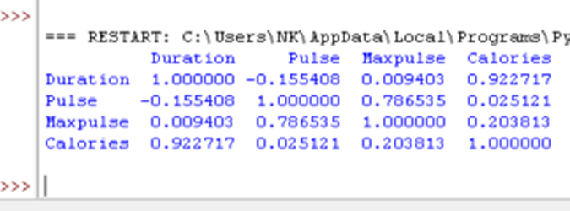
39.1.5{
Εύρεση σχέσεων – Data Correlations
ex-apostaseos.html
diarkeia_10-mines.css
ΣΧΕΣΕΙΣ ΜΕΤΑΞΥ ΤΩΝ ΣΤΗΛΩΝ
import pandas as pd
df = pd.read_csv('data2.csv')
print(df.corr())
}
Γλώσσα Προγραμματισμού Python

Slide 10
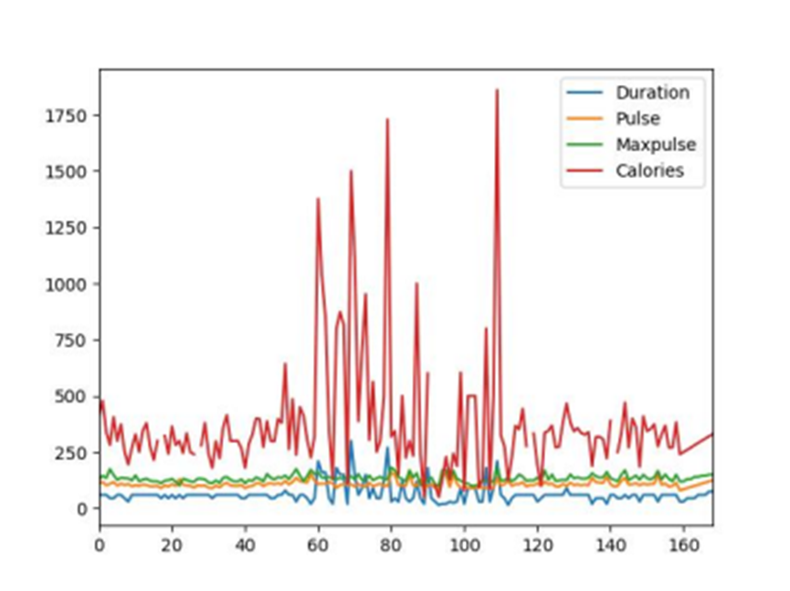
39.1.6{
Απεικόνιση διαγραμμάτων
ex-apostaseos.html
diarkeia_10-mines.css
import pandas as pd import matplotlib.pyplot as plt df = pd.read_csv('data2.csv')
df.plot()
plt.show()
}
Γλώσσα Προγραμματισμού Python

Slide 11
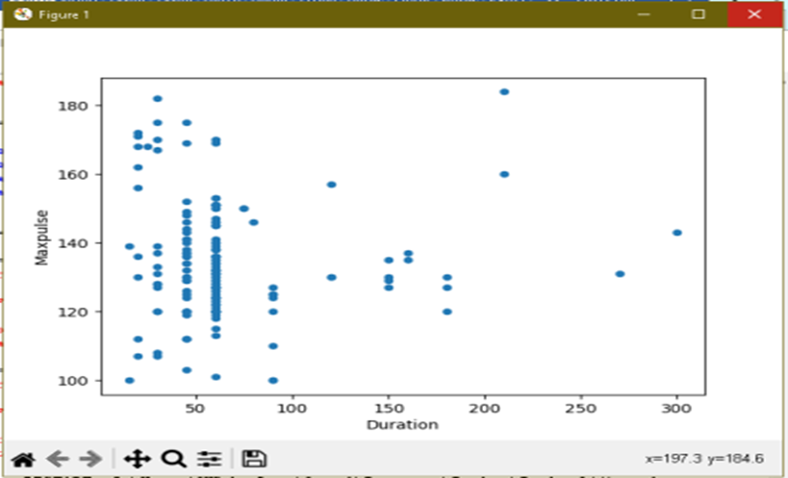
39.1.7{
Μελέτη διαγραμμάτων
ex-apostaseos.html
diarkeia_10-mines.css
import pandas as pd
import matplotlib.pyplot as plt
df = pd.read_csv('data2.csv')
df.plot(kind = 'scatter', x = 'Duration', y = 'Maxpulse')
plt.show()
}
Γλώσσα Προγραμματισμού Python

Slide 12
39.2.0{
Παραδείγματα για εξάσκηση
ex-apostaseos.html
diarkeia_10-mines.css
ΠΑΡΑΔΕΙΓΜΑ 1
Δημιουργήστε ένα DataFrame από ένα λεξικό με τα παρακάτω δεδομένα:
data = {'name': ['Alice', 'Bob', 'Charlie', 'David'],
'age': [25, 30, 22, 28]}
ΠΑΡΑΔΕΙΓΜΑ 2
}
Εξάγετε το παραπάνω dataframe στο αρχείο ‘data3.csv’ ώστε να μπορούμε να το επεξεργαζόμαστε περαιτέρω
Γλώσσα Προγραμματισμού Python

Slide 13
39.2.1{
Παραδείγματα για εξάσκηση
ex-apostaseos.html
diarkeia_10-mines.css
ΠΑΡΑΔΕΙΓΜΑ 3
Προσθέστε μια νέα στήλη "city" με τιμές "New York", "San Francisco", "Los Angeles", "Chicago" στο DataFrame από την προηγούμενη άσκηση.
ΠΑΡΑΔΕΙΓΜΑ 4
Εμφανίστε μόνο τις πρώτες 2 γραμμές του DataFrame.
ΠΑΡΑΔΕΙΓΜΑ 5
}
Υπολογίστε τον μέσο όρο των ηλικιών στο DataFrame.
Γλώσσα Προγραμματισμού Python

Slide 14
39.2.2{
Παραδείγματα για εξάσκηση
ex-apostaseos.html
diarkeia_10-mines.css
ΠΑΡΑΔΕΙΓΜΑ 6
Σχεδιάστε ένα διάγραμμα γραμμής με τις ηλικίες.
ΠΑΡΑΔΕΙΓΜΑ 7
Φιλτράρετε τις γραμμές του DataFrame όπου η ηλικία είναι μικρότερη από 30.
}
Γλώσσα Προγραμματισμού Python

Slide 15
39.2.3{
Ασκήσεις
ex-apostaseos.html
diarkeia_10-mines.css
ΑΣΚΗΣΗ 1
Δημιουργήστε ένα DataFrame που περιέχει τυχαία δεδομένα για τις στήλες "Όνομα", "Ηλικία", "Βαθμολογία" για 10 φοιτητές. Χρησιμοποιήστε ένα for loop για να το κάνετε αυτό. Η στήλη "Βαθμολογία" θα πρέπει να περιέχει τυχαίους αριθμούς μεταξύ 0 και 100. Θα εισάγετε επίσης τη βιβλιοθήκη numpy, και σαν πρώτη γραμμή του προγράμματός σας, εισάγετε «np.random.seed(42)» (ο
}
Γλώσσα Προγραμματισμού Python

Slide 16
39.2.4{
Ασκήσεις
ex-apostaseos.html
diarkeia_10-mines.css
ΑΣΚΗΣΗ 2
Χρησιμοποιήστε το παραπάνω dataframe, για να υπολογίστε τον μέσο όρο της "Βαθμολογίας" για τους φοιτητές που είναι 20 χρόνων και έχουν βαθμολογία πάνω από 50.
}
Γλώσσα Προγραμματισμού Python

Slide 17
39.2.5{
Ασκήσεις
ex-apostaseos.html
diarkeia_10-mines.css
ΑΣΚΗΣΗ 3
Χρησιμοποιήστε το παραπάνω dataframe, για να σχεδιάστε ένα ιστόγραμμα για τις ηλικίες των φοιτητών, με διαίρεση σε 3 διαστήματα ηλικίας: 18-20, 21-23, 24-26 (θα χρησιμοποιήσετε την παράμετρο “bins” για τη διαίρεση των διαστημάτων). Για διευκόλυνσή σας, η παράμετρος θα είναι bins = [18, 20, 23, 26]. Προσθέστε τον κώδικα στο αρχείο .py που δημιουργήσατε προηγουμένως.
}
Γλώσσα Προγραμματισμού Python

